Slide 1
מערכת שיעורים למגזר החרדי

Slide 2
שיעור באזרחות לכיתות י"א-י"ב
נושא השיעור: סיווג מדינות: לאום פוליטי, לאום אתני, מדינה דו לאומית או רב לאומית
עם המורה: אוריאל שמידוב

Slide 3
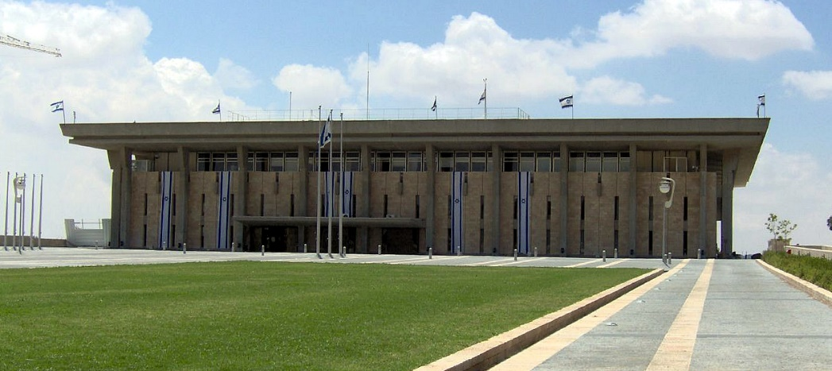
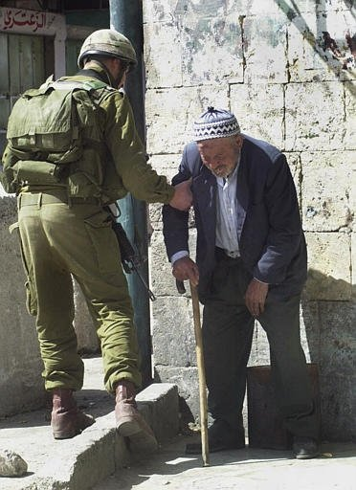
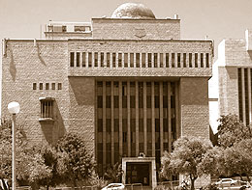
נושאי המפגש
מהו לאום?
לאום אתני או פוליטי
יתרונותיה של מדינת הלאום

Slide 4
מושגי יסוד
התפתחו במאה ה-19. ייצגו אנשים בעלי מוצא, היסטוריה ותרבות משותפים.
תנועות לאומיות
חברה בעלת יסודות משותפים לרוב אתניים שאינם פרי בחירה כמו: מוצא, היסטוריה, דת שפה ותרבות שאינה שואפת להגדרה עצמית.
קבוצה אתנית
קבוצה בעלת יסודות אתניים שאינם פרי בחירה כמו: מוצא, היסטוריה, דת ושפה וגם בעלת יסודות פוליטיים משותפים פרי בחירה כמו: אידיאולוגיה וערכים. בניגוד לקבוצה האתנית, חברי הלאום שואפים להגדרה עצמית כלומר שואפים לממש את היסודות המשותפים במסגרת מדינה עצמאית.
לאום אתני

Slide 5
מדינה
שטח בעל גבולות מוגדרים ומוסכמים הכוללים יבשה, מים ואוויר, עליו מוחל שלטון המדינה.
טריטוריה
האנשים החיים בשטח המדינה ונתונים לשלטונה, המורכבת מציבור אזרחים וממיעוט תושבים שאינם אזרחים
אוכלוסייה
גוף השולט באמצעות מוסדותיו וחוקיו על הטריטוריה של המדינה ועל אוכלוסייתה.
שלטון
ריבונות כלפי פנים וכלפי חוץ: יכולתה של המדינה להחליט כיצד לנהל את ענייני הפנים והחוץ ללא התערבות תוך השגת הכרה בינלאומית
עצמאות

Slide 6
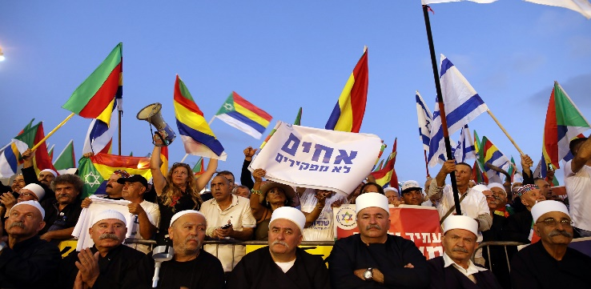
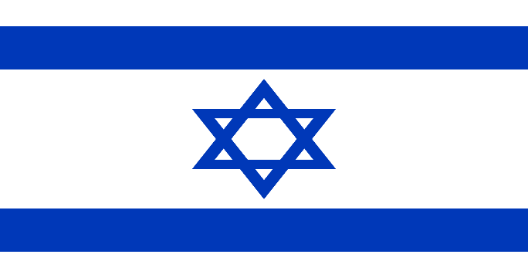
מדינת לאום אתני
מדגישה את היסודות האתניים והתרבותיים של לאום הרוב החי בה, אך יש בה גם יסודות פוליטיים משותפים- המדינה היא מדינתם של הרוב והמיעוטים החיים בה.

Slide 7
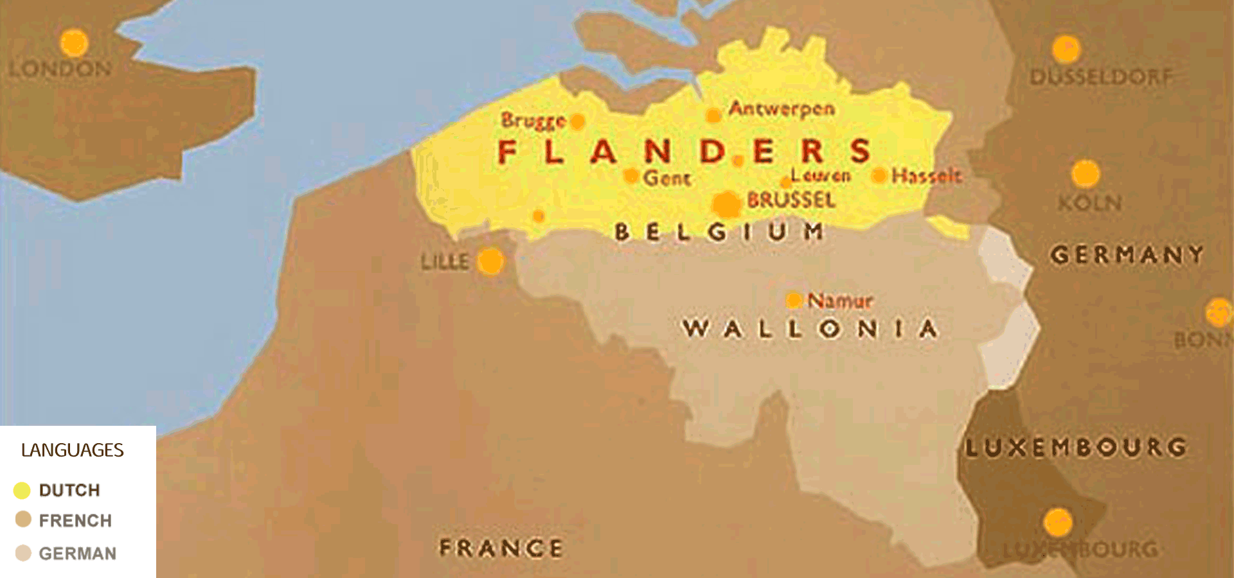
מדינת דו לאומית
האוכלוסייה במדינה מורכבת משני לאומים מרכזיים, בגודל ובדומיננטיות.
המרחב הציבורי (סמלים, שפות, מועדים וכו') מושפע מהתרבויות של שני הלאומים המרכזיים.

Slide 8
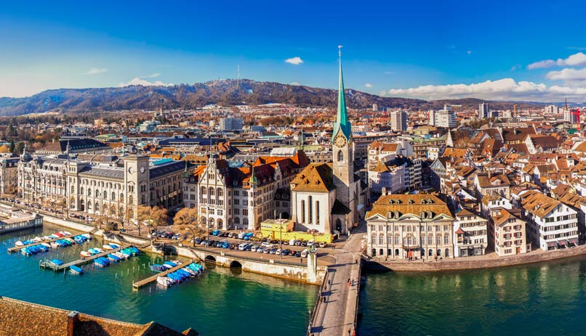
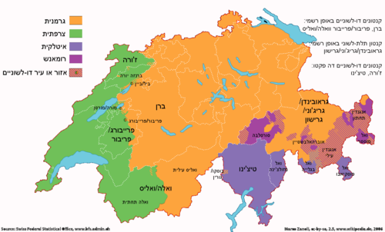
מדינה רב לאומית
האוכלוסייה במדינה מורכבת ממספר קבוצות לאומיות שונות.
המדינה שואפת לשתף את כל הקבוצות במרחב הציבורי. אין עדיפות לקבוצת לאום אחת על פני אחרת.

Slide 9
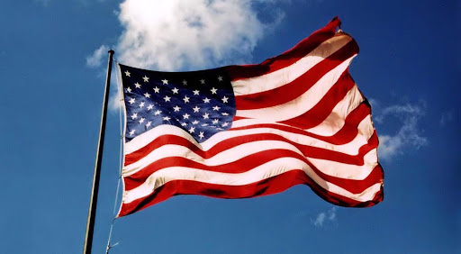
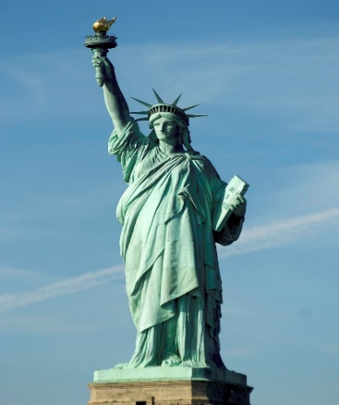
מדינת לאום פוליטית
מדגישה את היסודות הפוליטיים המשותפים של אזרחיה, ללא קשר למוצאם של האזרחים.
הזהות המשותפת של כלל אזרחי המדינה מתבטאת במרחב ציבורי משותף וברצון לחיות יחד במדינה תחת אותה מערכת חוקים וערכים משותפים. אין קשר למאפיינים אתניים.

Slide 10
השוואה בין מדינות הלאום
קריטריונים | לאומיות אתנית | לאומיות פוליטית
מהם היסודות המשותפים ? | יסודות שיוכים: חברה בעלת יסודות משותפים שאינם ניתנים לבחירה: שפה, מוצא, תרבות, דת, היסטוריה. | בניגוד ללאומיות האתנית יסודות נרכשים: חברה בעלת יסודות משותפים שניתנים לבחירה: אידיאולוגיה, ערכים, רעיונות,
מהו מרכיב הזהות הדומיננטי ? | מרכיב הזהות הדומיננטי הוא מרכיב היסטורי - המסורת וכן העבר של הקבוצה / החברה | מרכיב הזהות הדומיננטי הוא רעיוני בניגוד ללאומיות האתנית - העקרונות והערכים עמם מסכימים חברי הקבוצה / החברה
האם יש חפיפה מלאה בין לאום ל אזרחות? | אין חפיפה מלאה בין השייכות ללאום לבין האזרחות : לאום – שייכות לקבוצה האתנית, אזרחות – שייכות למדינת הלאום (יש גם קבוצות מיעוט אתני שיכולים להיות אזרחי מדינת הלאום). | בניגוד ללאומיות האתני תמיד מתקיימת חפיפה בין לאומיות לאזרחות. יש זהות בין השייכות ללאום הפוליטי לבין האזרחות
מהו סוג המדינה המאפיין סוג לאומיות זה? | מדינת לאום | בניגוד ללאומיות אתנית מדינת כל אזרחיה.

Slide 11
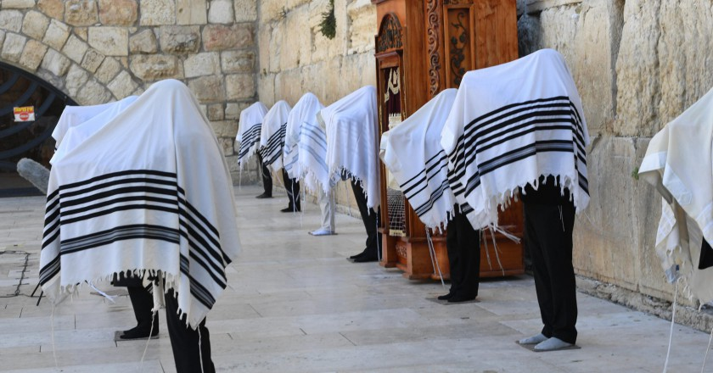
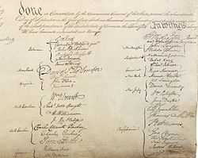
יתרונותיה של מדינת הלאום
מאפשרת לעם החי בה לקבוע בעצמו כיצד יתנהל, באופן שישקף את זהותו, צרכיו ורצונותיו.
הגדרה עצמית

Slide 12
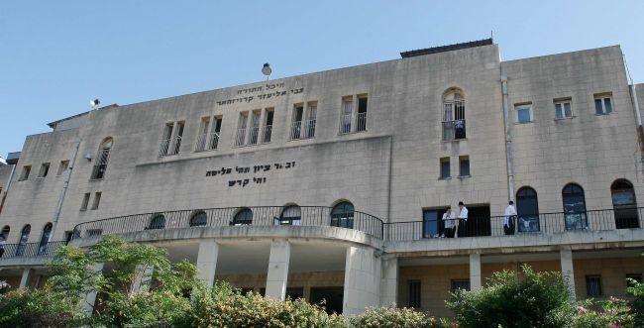
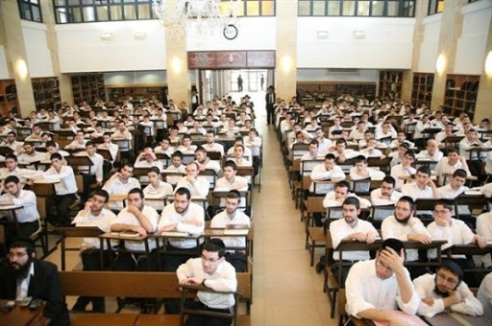
יתרונותיה של מדינת הלאום
מאפשרת לעם החי בה לממש את תרבותו הייחודית ולשמר אותה גם לדורות הבאים.
שימור ומימוש תרבות

Slide 13
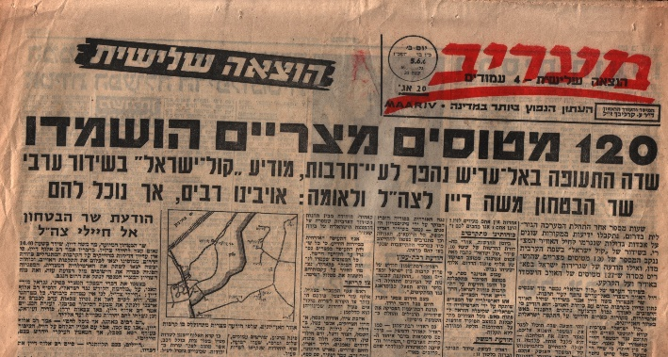
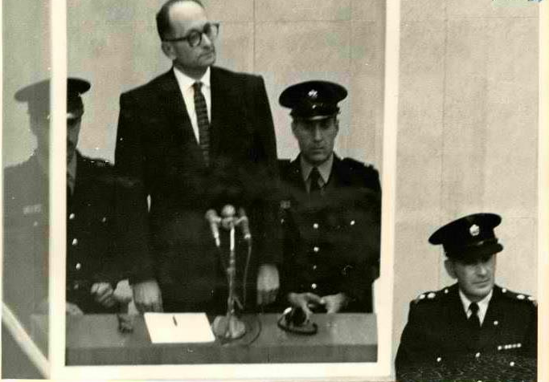
יתרונותיה של מדינת הלאום
הגנה וביטחון
זכותו של כל אדם לחיות בסביבה מוגנת, ובה יישמרו כבודו, חירותו וקניינו.
מדינת לאום מגינה על האדם מפני פגיעה בו, גם על רקע רדיפה בשל מוצאו.

Slide 14
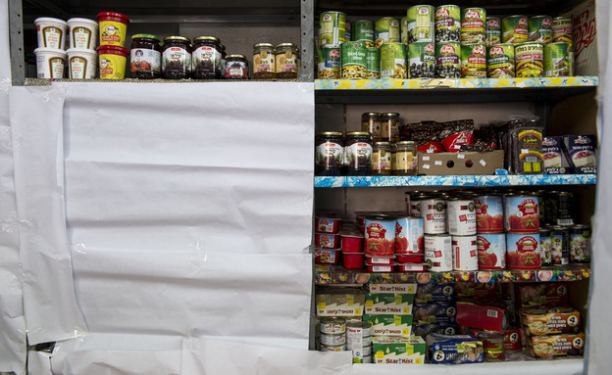
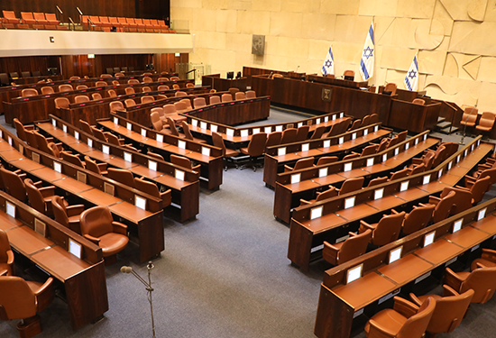
יתרונותיה של מדינת הלאום
הכרעת הרוב
הרוב הלאומי שומר על האופי המסוים של המדינה על ידי הכרעה דמוקרטית.

Slide 15
משימה לתלמיד
ענו על השאלות:
יש שמגדירים את מדינת ישראל כ'מדינת היהודים'. יש שמגדירים אותה כ'מדינה יהודית', ויש הטוענים כי על מדינת ישראל להיות 'מדינת כל אזרחיה'.
הסבירו את ההבדלים בין ההגדרות.
איזו הגדרה תואמת מדינת לאום אתנית, ואיזו תואמת מדינת לאום פוליטית?

Slide 16
שימוש ביצירות מוגנות בזכויות יוצרים ואיתור בעלי זכויות
השימוש ביצירות במהלך שידור זה נעשה לפי סעיף 27א לחוק זכות יוצרים, תשס"ח-2007. אם הינך בעל הזכויות באחת היצירות, באפשרותך לבקש מאיתנו לחדול מהשימוש ביצירה, זאת באמצעות פנייה לדוא"ל rights@education.gov.il

